Slide 1
Metodología de la Investigación
Integrantes:
Baldini Valentin,
Cerutti Paolo,
Meza Federico,
Montenegro Juan,
Lopez Celina

Slide 2
Objetivos
Desarrollar un asistente virtual mediante comandos de voz para la utilización de distintas funciones.
Colocarle un nombre al asistente “EVA, Vader”
Dar más accesibilidad al usuario mediante su uso.
El público objetivo es el público en general.
Con diversos comandos ya predeterminados, accede a diversas funciones.
Compatible con tus productos y servicios favoritos

Slide 3
Analisis del problema
Encontramos que existe una gran cantidad de usuarios que enfrentan dificultades a la hora de realizar algunas acciones en sus computadoras.
Decidimos desarrollar un programa fácil de usar, el cual traduce el lenguaje coloquial a una acción dentro de la máquina

Slide 4
El lenguaje en el cual se va a Desarrollar el PROYECTO
El lenguaje elegido es: Python
Contiene librerías que ayudan bastante al desarrollo del proyecto, además de eso, Python es un lenguaje altamente utilizado en el desarrollo de software, es eficiente y fácil de aprender.

Slide 5
La utilización de Git y Github para el desarrollo
Después de una división de tareas del proyecto utilizando Jira software creamos y vinculamos un repositorio en conjunto entre los 5 desarrolladores en el cual cada colaborador podrá trabajar en su propia rama la cual será supervisada mediante Jira.
https://github.com/utn-grupoD/EVA-AsistenteVirtual.git

Slide 6
Planificación y Conclusion
Ideamos el funcionamiento interno de la aplicación dividiéndolo en dos partes principales
Reconocimiento de voz: Esta parte es la responsable de reconocer el audio que entra por el micrófono y de identificar qué palabras se quieren transmitir a la aplicación
Biblioteca de comandos: Esta parte se encarga de almacenar y ejecutar los comandos, utilizando como parámetro las palabras identificadas por el reconocimiento de voz

Slide 7
Funcionalidad alcanzada vs funcionalidad prometida
En un principio nuestra idea era ayudar al usuario a realizar acciones dentro de su computadora, por lo que consideramos que logramos alcanzar este punto. También consideramos que logramos agregar ciertas funcionalidades al programa (abrir muchas más páginas web) , y también logramos una interfaz sencilla y entendible para el usuario.

Slide 8
Investigación
Como grupo hicimos búsqueda y análisis de información sobre el tema, revisamos bibliografías existentes. También aprovechamos datos recopilados para el desarrollo de la investigación. A medida que investigamos realizamos diversas pruebas con el comando de voz para llegar a la meta deseada.

Slide 9
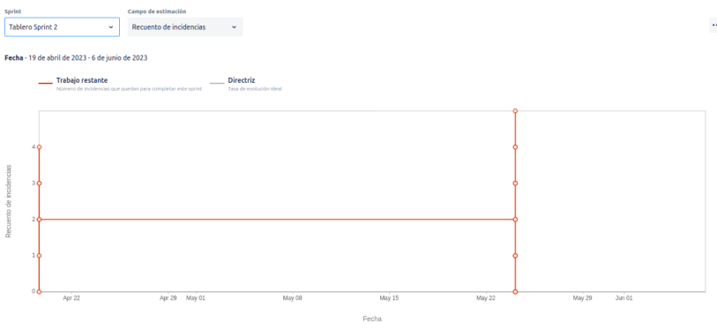
Graficos Burndown Chart
Dividimos el proyecto en 2 sprints
sprint 1

Slide 10
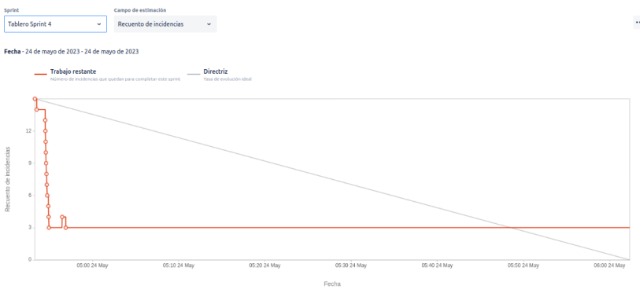
Graficos Burndown Chart
Sprint 2

